Slide 1
МБДОУ д/с №5 «Родничок» комбинированного вида с. Сарыг-Сеп Дистанционное обучение 2 неделя (с 11 по 24 ноября) 2024г. Старшая группа длительность занятия 25 минут
воспитатель: Милёхина Н.Е.

Slide 2
Уважаемые родители!
Во время деятельности с ребёнком сделайте,
пожалуйста, фотографии.
Отправить фотографии можно в группу или лично вашему воспитателю.

Slide 3
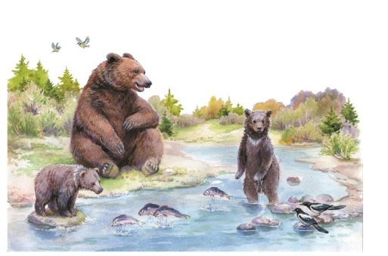
Пересказ рассказа В.Бианки «Купание медвежат»

Slide 4
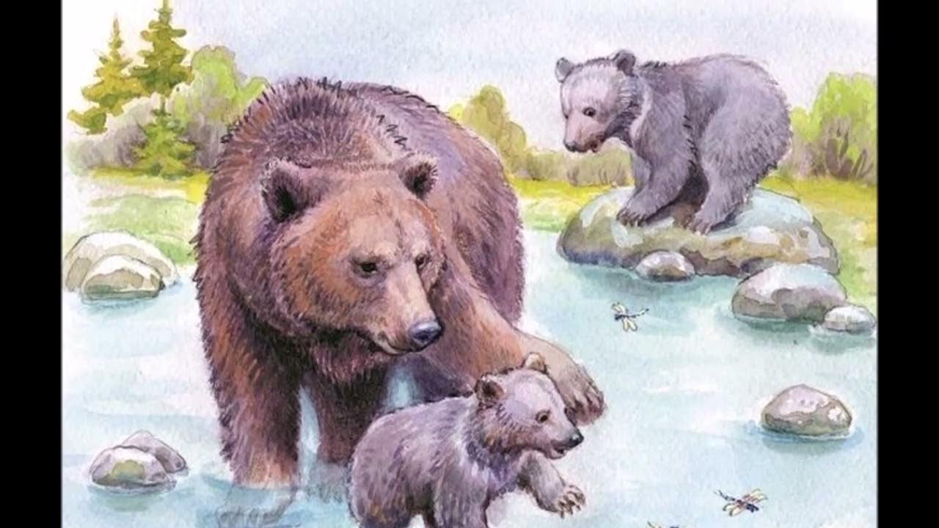
Беседа о медведице и медвежатах.
- Ребята, послушайте и угадайте, о каком звере я буду говорить. Живут эти звери в лесу. Они большие и сильные. Зимой они любят поспать. Сластенами их зовут, потому что они любят кушать мед. Догадались, что это за звери? - Правильно, это медведи , а вы знаете, почему этих животных так называют? Медведь любит мед и ведает (знает), где его найти.

Slide 5
Назовите, кто есть медвежьей семье? (медведь, медведица, медвежата.) С этой семьёй мы сейчас познакомимся.
- Скажите, какая медведица? (большая, умная, заботливая).
-Какие медвежата? (маленькие, глупые, несмышлёные, забавные).
-Какие у медведей шубки? (густые, мохнатые, тёплые)
-В летний солнечный день, как чувствуют себя медведи? (им жарко, неуютно, некомфортно). Отправляемся в лес, где произошла удивительная история, которую описал В.В. Бианки, а называется рассказ «Купание медвежат».

Slide 6
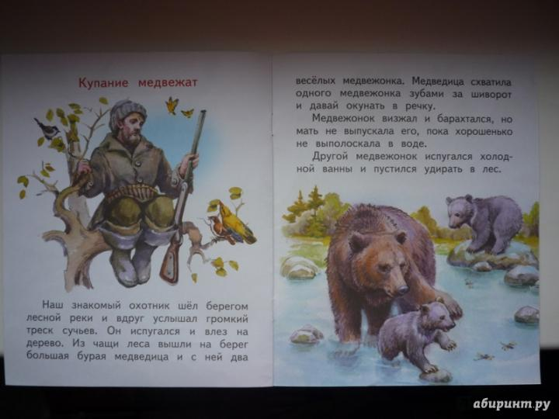

Slide 7

В.Бианки «Купание медвежат»

Slide 8
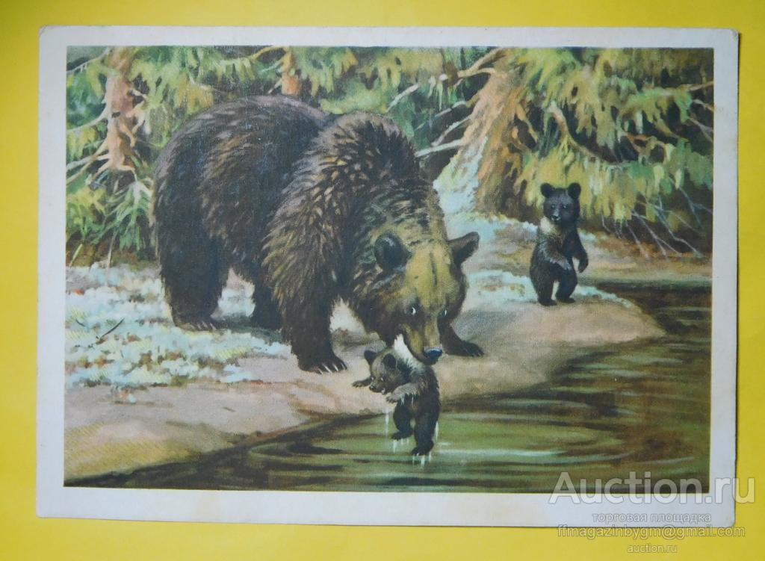
Медведица схватила одного медвежонка зубами за шиворот и давай окунать в речку. Медвежонок визжал и барахтался, но мать не выпускала его, пока хорошенько не выполоскала в воде.

Slide 9
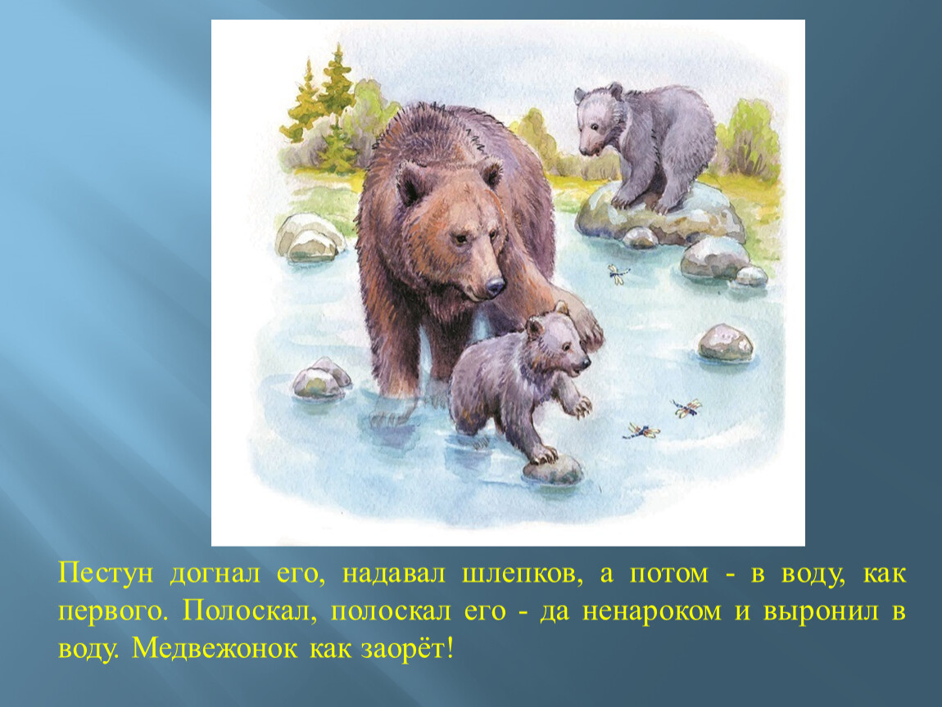
Другой медвежонок испугался холодной ванны и пустился удирать в лес. Мать догнала его, надавала шлепков, а потом — в воду, как первого

Slide 10
Очутившись снова на земле, оба медвежонка остались очень довольны купанием: день был знойный, и им было очень жарко в густых лохматых шубках. Вода хорошо освежила их. После купания медведи опять скрылись в лесу, а охотник слез с дерева и пошёл домой.

Slide 11
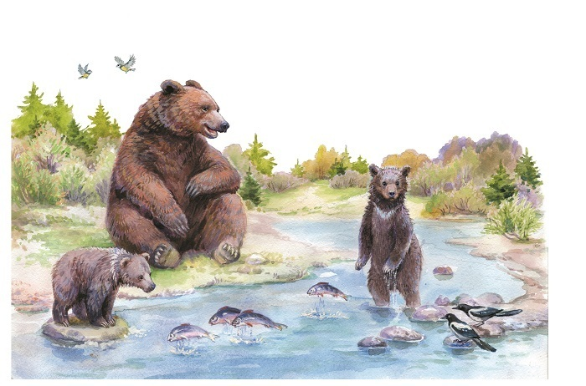
План пересказа
1.Испуг охотника.
2.Появление медвежат.
3.Купание медвежат.
4.Удовольствие.

Slide 12
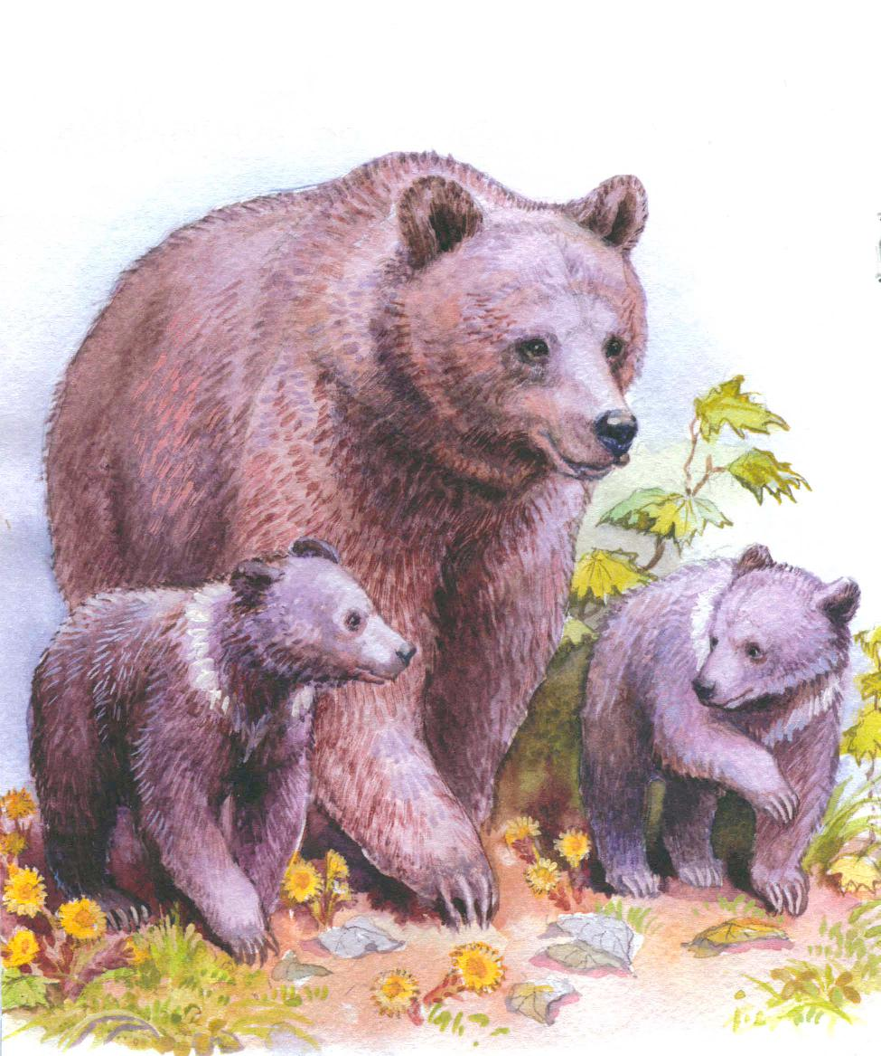
Спасибо за внимание!

Slide 13
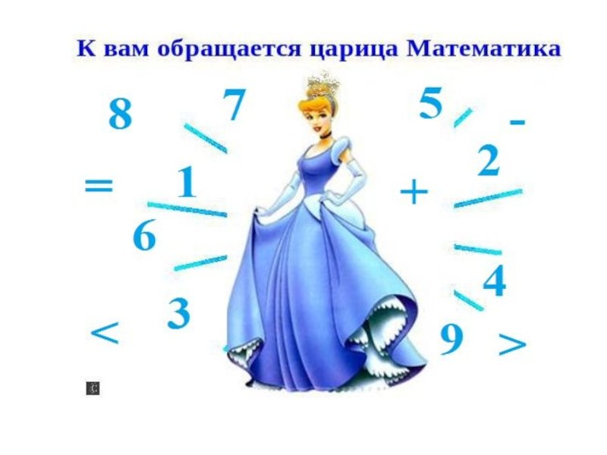
В гости к царице Математике

Slide 14
Какая цифра пропущена ?
2 3 ? 5
4 1 6

Slide 15
Какая цифра пропущена ?
? 3 4 5
1 2 6

Slide 16
Какие цифры нужно вставить в пустые клеточки??
1 |  | 3 |  | 5 |  | 7 | 8 |  | 10
 | 2 | 3 |  | 5 |  |  | 8

Slide 17
Какие цифры нужно вставить в пустые клеточки?
1 |  | 3 |  |  | 6 | 7 |  | 9
 | 2 |  | 4 |  |  | 7 | 8 |  | 10

Slide 18
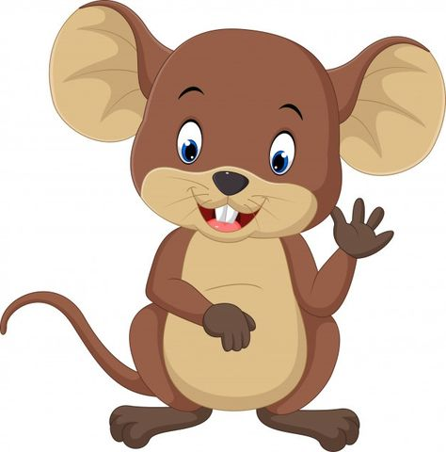
Сколько ушей у пяти мышей?

Slide 19

Сколько лап у двух медвежат?

Slide 20

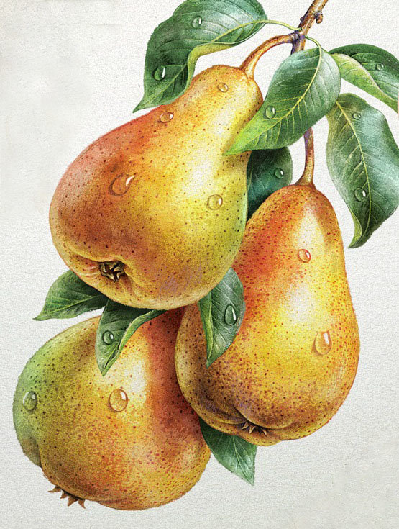
Росли 2 берёзы, на каждой берёзе по 2 ветки, на каждой ветке по две груши. Сколько всего груш?

Slide 21
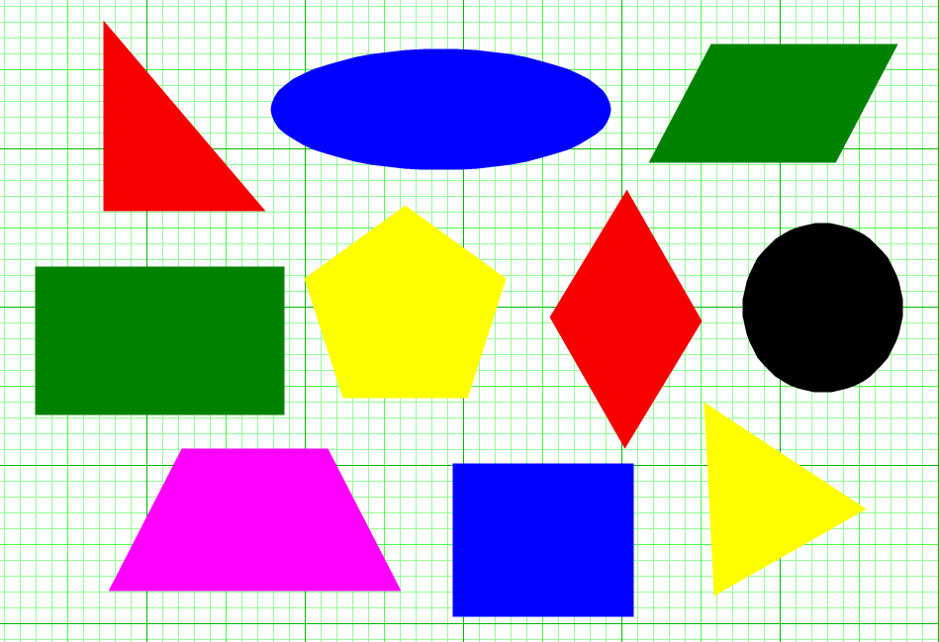
Назови геометрические фигуры

Slide 22
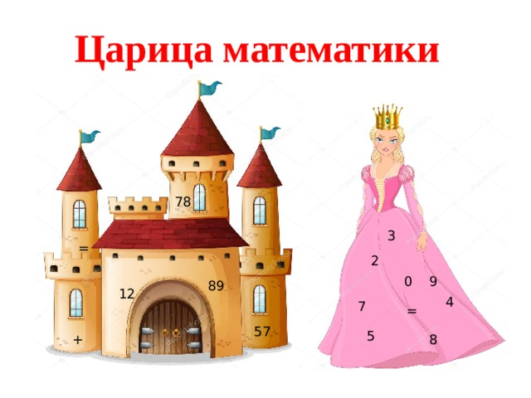
Молодцы ребята!

Slide 23
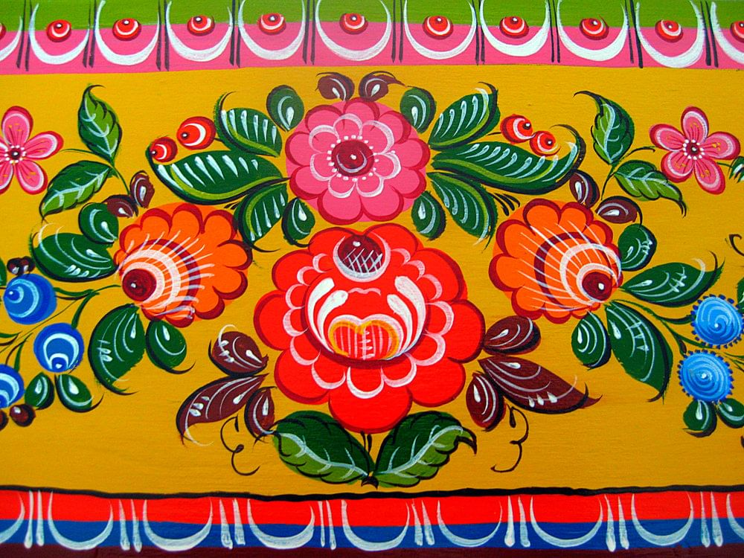
Декоративное рисование «Городецкий цветок»

Slide 24
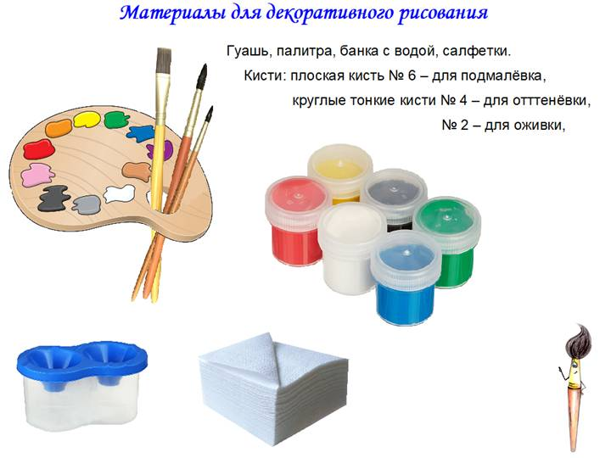
Материалы для рисования

Slide 25
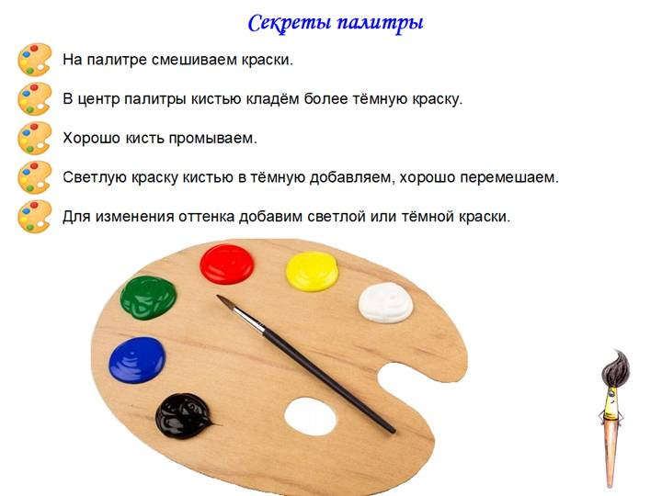
Секреты палитры

Slide 26
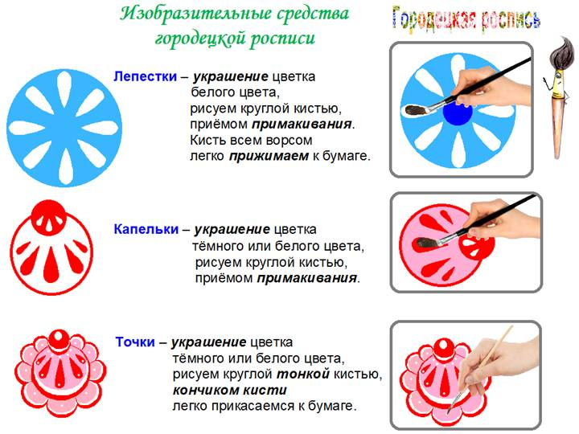
Изобразительные средства городецкой росписи

Slide 27
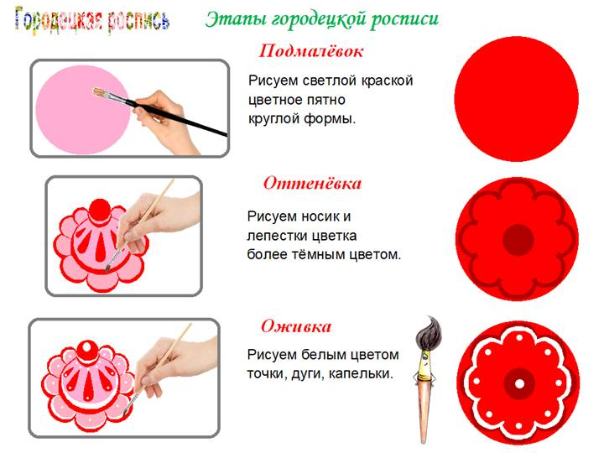
Этапы городецкой росписи

Slide 28

Растительные элементы городецкой росписи

Slide 29
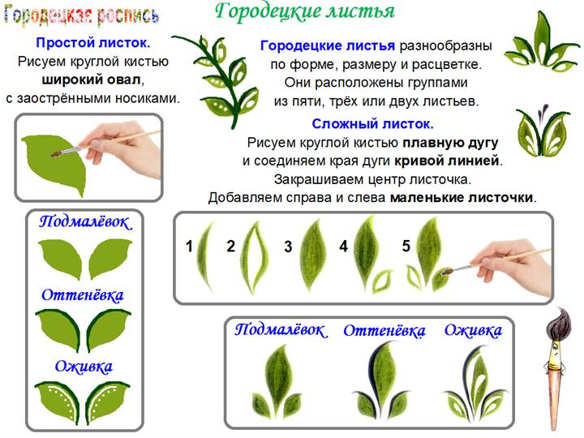
Городецкие листья

Slide 30
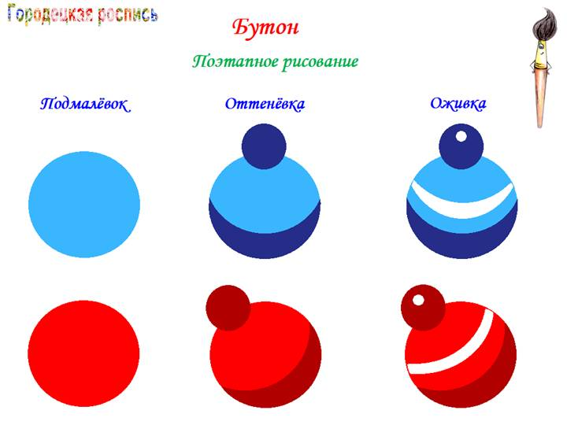
Бутон. Поэтапное рисование

Slide 31
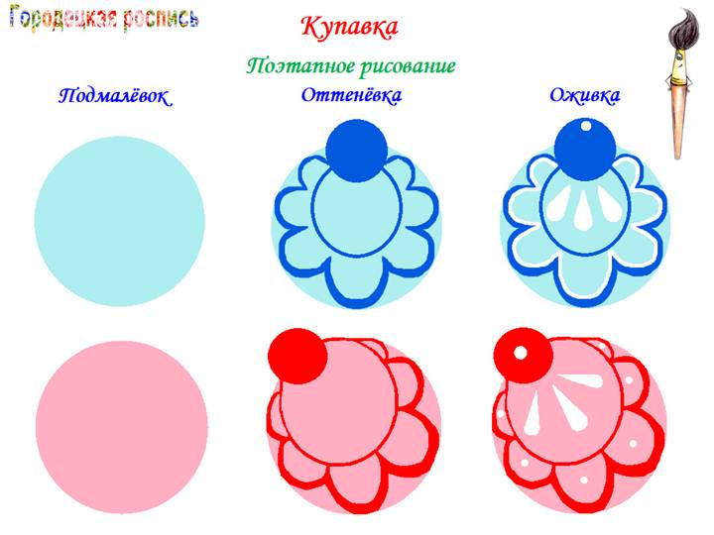
Купавка

Slide 32
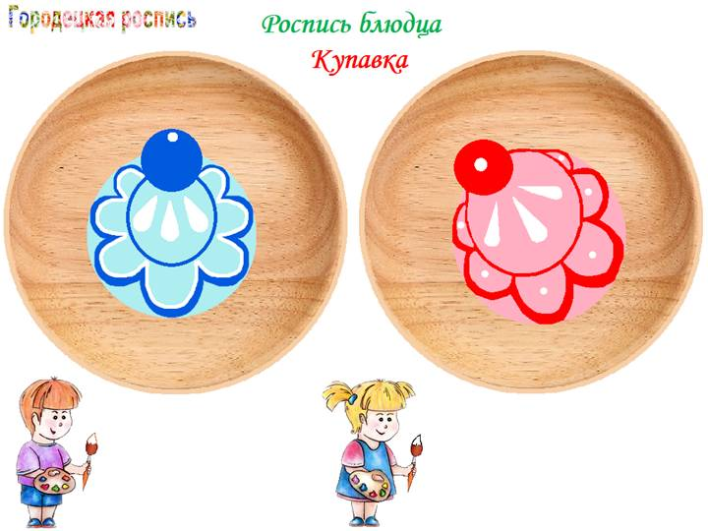
Роспись блюдца «Купавка»

Slide 33
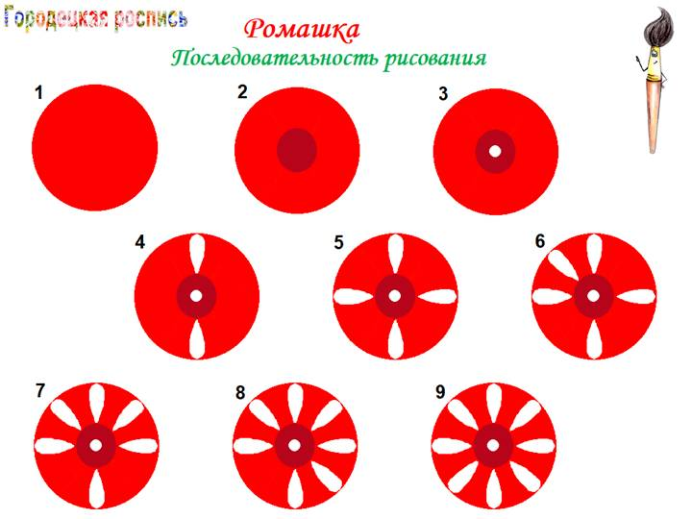
Ромашка

Slide 34
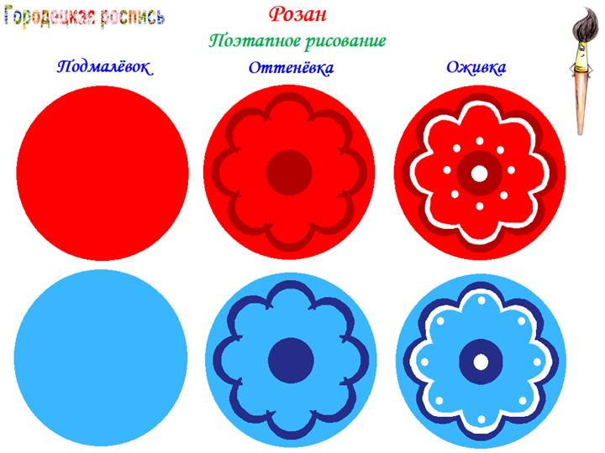
Розан

Slide 35
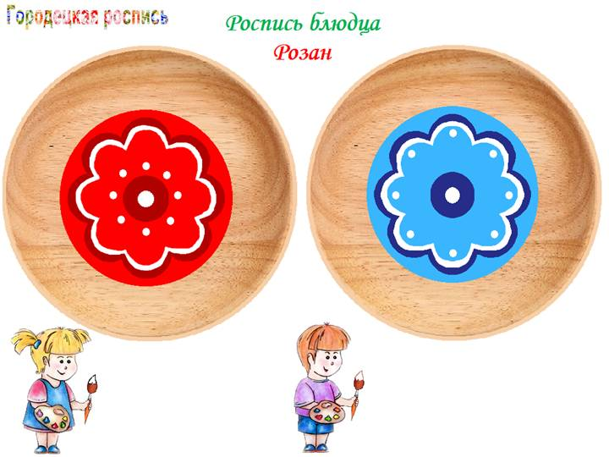
Роспись блюдца «Розан»

Slide 36
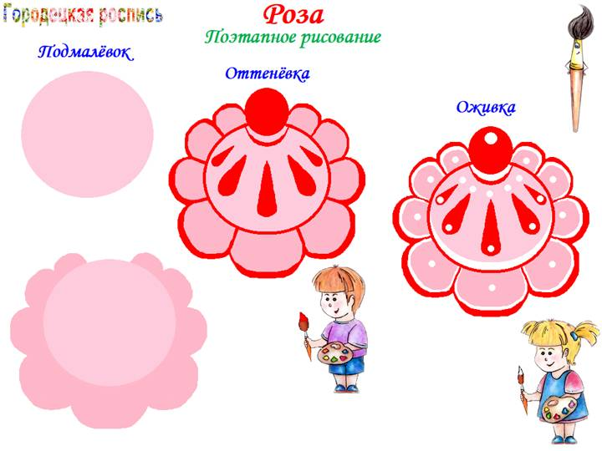
Роза

Slide 37
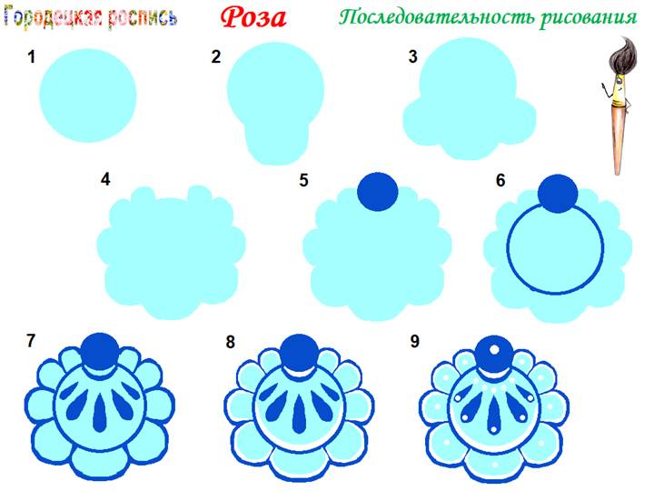
Роза

Slide 38

Роза, розан и бутон.

Slide 39

Спасибо за внимание!

